Slide 1
令和６年度 第１回 大阪府景観審議会 《議題（１）》
資料１
景観資源の魅力発信に関する取組について

Slide 2
１.ビュースポットおおさか発掘・発信プロジェクト

Slide 3

ビュースポットおおさかの概要と目的
■ 概要 大阪の景観を美しく眺めることができる場所（ビュースポット）を、
一般からの募集により発掘し、『ビュースポットおおさか』として選定。
■ 目的 ビュースポットを府内外に情報発信することで、府民・事業者、
府への来訪者の方々の景観への興味・関心の向上を図る。
府民や事業者の景観に対する興味や関心の醸成
まちに対する魅力の再認識や誇りと愛着（シビックプライド）の向上
⇒⇒⇒ 「気軽に景観づくりに参画できる場づくり」「良好な景観形成」
ビュースポット（視点場）とは、
景観を美しく眺めることができる場所
景観
（視対象）
ビュースポット
（視点場）
3
Notes:
○大阪の景観を美しく眺めることができる場所・視点場であるビュースポットを、一般からの募集により発掘し選定するもの。
○ビュースポットを広く情報発信することで、府民や事業者、府への来訪者の方々の景観への興味・関心の向上を図ることを狙いとしている。
○「景観に対する興味や関心の醸成」や「わがまちの魅力への気づきや誇りと愛着の向上」を図ることで、地域における景観づくりの場の創出やそのような場への参加者の増加などの環境整備に繋がればと考えている。

Slide 4
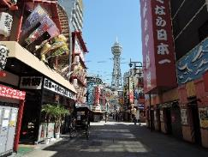
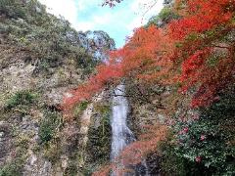
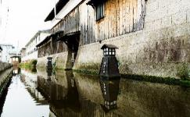
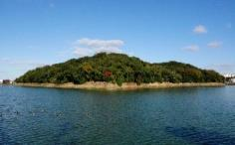
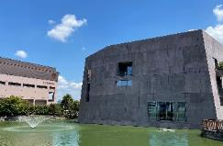
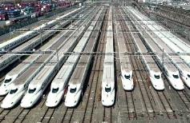
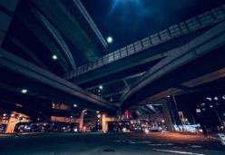
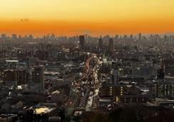
これまでの取組の経過
 | 選定スポット例 | 魅力発信事業
第１回選定 2019年9月25日公表 28か所選定済 |  | 🔶モバイル景観クイズラリー 2019年10月1日～12月31日 🔶PR動画・写真募集 2021年3月17日～5月28日
第２回選定 2021年6月30日公表 26か所選定済 |  | 🔶景観フォトラリー(54か所対象) 2021年９月22日～11月26日
第３回選定 2022年11月９日公表 26か所選定済 |  | 🔶景観フォトラリー（80か所対象） 2022年11月23日 ～2023年２月16日
第４回選定 2024年3月2９日公表 20か所選定済
通天閣を眺める新世界
（大阪市浪速区）
箕面大滝を眺める
瀧前休憩所（箕面市）
御領水路と御領菅原神社を
眺める御領橋周辺（大東市）
日本一美しい古墳を眺める
ニサンザイ古墳前（堺市）
ため池に浮かぶ読書の森を
眺める歩道（松原市）
たくさんの新幹線を眺める
モノレール車窓（摂津市）
→本資料６ページ以降でご説明
→合計100か所に
阿波座ジャンクションを
眺める中央大通（大阪市西区）
大阪平野夕景を眺めるﾎﾃﾙｾｲﾘｭｳ
東大阪スカイテラス（東大阪市）
Notes:
○ビュースポットの一般募集・選定については、2019年（令和元年）から4回にわたり実施し、今年3月の第4回選定により100か所となった。
○当初より100か所の選定を予定し進めてきたものであり、これで選定は一旦終了となる。

Slide 5
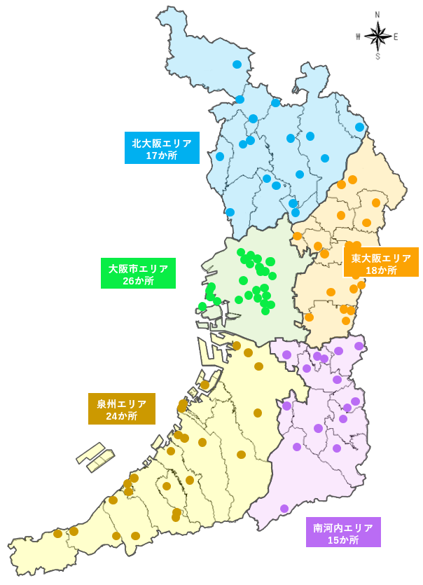
選定スポットの概要
○ 府内全100か所を選定済み
 |  | 合計
地域別 | 北大阪エリア | 17件
 | 大阪市エリア | 26件
 | 東大阪エリア | 18件
 | 泉州エリア | 24件
 | 南河内エリア | 15件
カテゴリー別 （視対象の分類） | 地形特性 （山並み、海岸、平野、中流河川等） | 38件
 | 歴史特性 （歴史的街道、古墳群、寺内町、城郭等） | 23件
 | 都市・インフラ特性 （広域幹線道路、鉄軌道、大規模公園、港湾等） | 19件
 | 土地利用特性 （超高層ビル群、工業用地、大規模建築物等） | 20件
100件
100件
府内全43市町村に展開
Notes:
○第4回選定スポットと全100か所のスポットの分布。
○第4回で忠岡町のスポット（海沿いの松並木を眺める新浜緑地）が選定され、府内すべての市町村で１つ以上のスポットがある状態となった。

Slide 6
ビュースポットおおさかの魅力発信
（前回の景観審議会（令和６年３月）以降の取組）
Notes:
○次に、ビュースポットおおさかの広報展開に関する取組をご紹介。

Slide 7
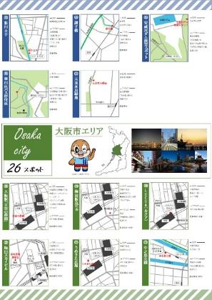
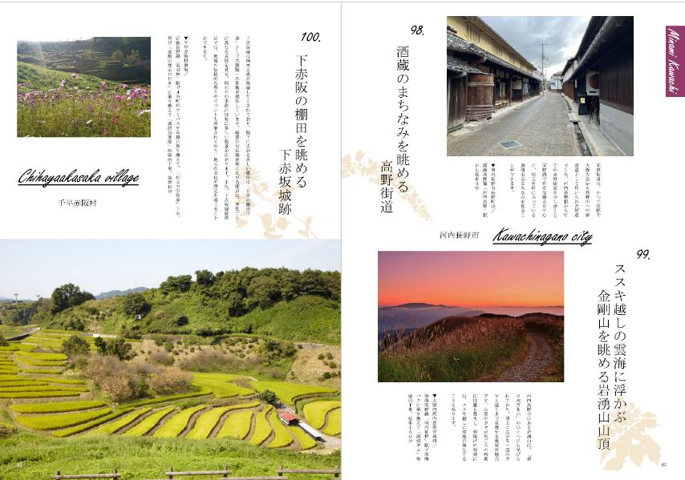

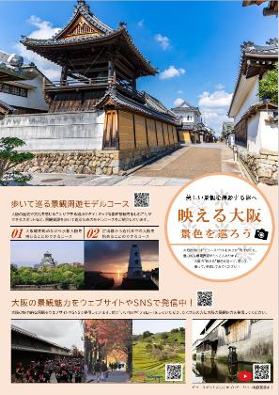
ビュースポットおおさか公式ガイドブック
○ 全100か所のビュースポットを紹介する公式ガイドブックを発刊し販売を開始（R６.４）
・ビュースポットから見える景観の写真を多数採用（全100頁）
・市町村や関係団体等との連携により、府民や来訪者に幅広くPR
・府政情報センターにて１冊160円で販売中
詳細なマップ付き
関連情報
Notes:
○今年３月の１００か所選定にあわせ、全１００頁の公式ガイドブックを発刊している。
○大阪府ホームページからダウンロード可能で、紙媒体の公式ガイドブックは、１冊160円で「府政情報センター」にて販売中。

Slide 8
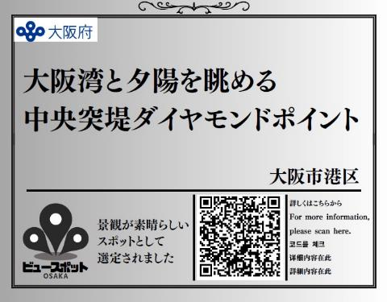
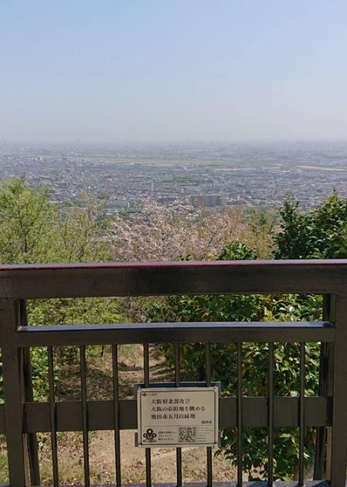
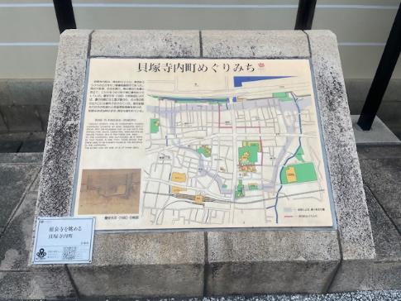
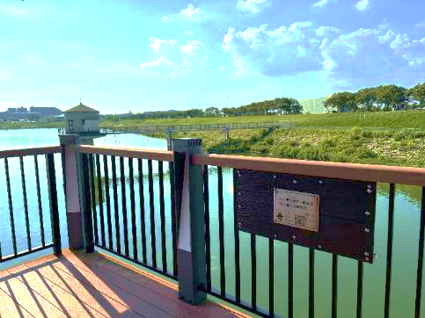
ビュースポットおおさか銘板
○ 現地にビュースポットであることを紹介する銘板を設置（R6.3～）
※管理者の同意を得られたものから順次設置（府内39箇所に設置済み）
銘板イメージ
（QRコードより詳細な情報の確認が可能）
貝塚寺内町（貝塚市）
狭山池（大阪狭山市）
五月山緑地（池田市）

Slide 9





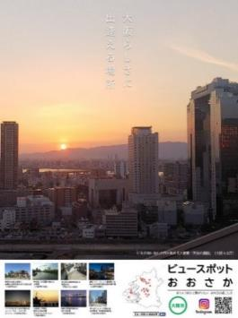
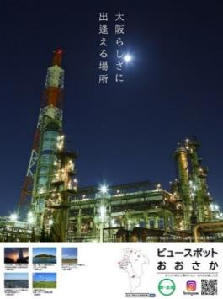
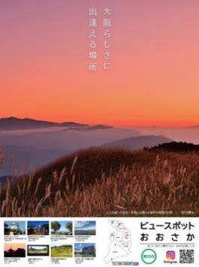
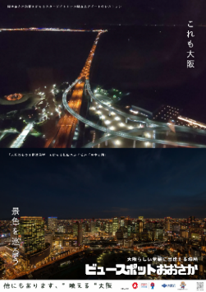
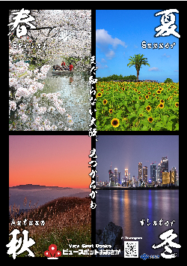
PRチラシ・ポスター
○ チラシ・ポスターを作成し、府庁本館、出先事務所等で配架・掲示
【PR用チラシ】
【PR用ポスター】
（R7.3～）
Notes:
○PR用のチラシを作成し、府庁本館や土木事務所等で配架。

Slide 10
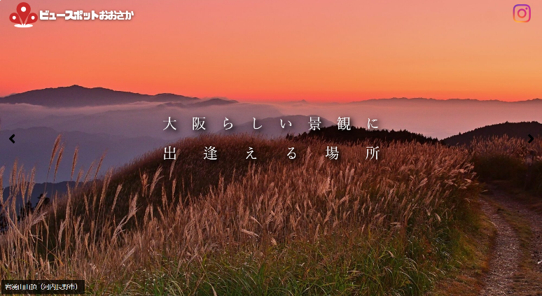

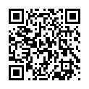
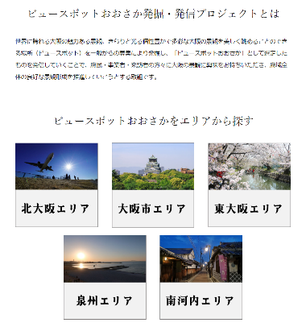
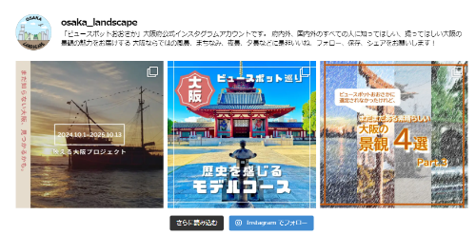
ビュースポットおおさか特設サイト
○ 特設サイトを開設(R6.9.26)し、ビュースポットおおさかの魅力をPR
👉ビュースポットおおさかの魅力が
伝わるビジュアルデザイン
👉府公式景観インスタグラムの投稿
内容をリアルタイムで反映
「ビュースポットおおさか」
特設ＷＥＢページ
Notes:
○先週からビュースポットおおさかの特設ＷＥＢサイトを開設し公開しています。
○後ほど、お手元の資料のＱＲコードからでも、ご確認いただければ。

Slide 11
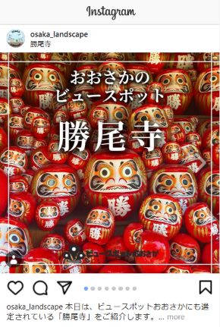
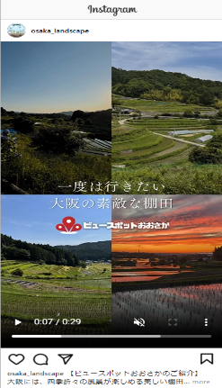
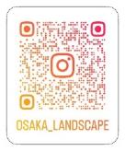
府公式景観インスタグラム
○ ビュースポットの写真や動画を活用し、SNSで効果的に景観の魅力を発信
・ 大阪府公式『景観インスタグラム』で、景観をテーマに“刺さる”コンテンツを配信
（人）
フォロワー数の推移
4,500人超(R7.3)
2,100人
(R6.4)
500人
(R5.4)
200人
(R4.4)
○フォロワー属性
＜居住地＞
・国内 94.3％（大阪市、堺市、神戸市等）
・国外 5.7％（中国、台湾、ナイジェリア等）
H31.1
開始
H31.1 R4.4 R5.4 R6.4 R7.3
大阪府公式景観インスタグラム
『OSAKA_LANDSCAPE』
Notes:
○おかげさまで、インスタのフォロワー数も右肩あがりで増加中。
○よろしければＱＲコードからアクセスしていただき、フォローをお願い。

Slide 12
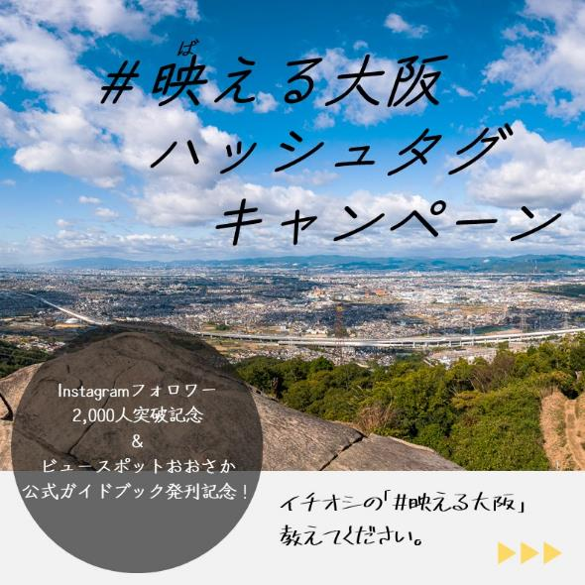
ハッシュタグキャンペーン
○ ビュースポットおおさか100か所選定を契機に、府民による大阪の風景写真の投稿、拡散を促すため、インスタグラムを活用したハッシュタグキャンペーンを実施
#映える大阪ハッシュタグキャンペーン
概 要
・「#映える大阪」をタグ付けした風景写真・動画の投稿を募集
・府公式インスタグラムによるシェア、拡散
・投稿者に抽選で公式ガイドブックを贈呈
期 間
令和６年４月２２日～５月６日（１５日間）
⇒概ね２週間で投稿件数３３１件、フォロワー170人増
参考：令和５年４月～令和６年３月のフォロワー増加数
⇒1,138人（約95人/月）
Notes:
○今年4月には、インスタフォロワー2000人突破記念として、「映える大阪ハッシュタグキャンペーン」を実施。
○「映える大阪」のハッシュタグをつけて、Instagramに大阪の素敵な風景写真・動画を投稿した方に、先ほどのガイドブックを抽選でプレゼントした。

Slide 13



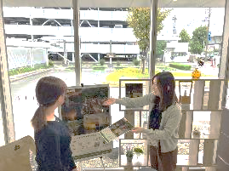
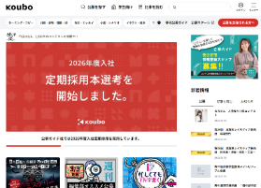



ビュースポットおおさかフォトコンテスト
○ 「ビュースポットおおさか」をテーマとしたフォトコンテスト（インスタグラム）を開催
○ 「いいね！」数による参加型審査を通じ、景観魅力の拡散及びファン層の拡大を目指すもの
ビュースポットおおさかフォトコンテスト
参加型審査プロセス
※映える大阪プロジェクトの一環として実施
概 要
・「ビュースポットおおさか」の視対象が被写体となっている写真、または「ビュースポットおおさか」で撮影した写真の投稿を募集
・「いいね！」数による参加型審査
１．インスタグラムに写真を投稿
『#ビュースポットおおさかフォトコンテスト』投稿
ビュースポット写真の拡散
2．事前選定、リポスト
事務局（建築環境課）による事前選定 府公式アカウントでリポスト
投稿期間
令和６年10月１日～11月30日（2か月間）
大阪府がリポスト
3．「いいね！」数による参加型審査
設定期間中の「いいね！」数により上位投稿を決定
ファンの拡大
4．入賞者には景品も用意
ガイドブックを景品化することで、ファンをさらに拡大
大阪地区オールトヨタによる広報協力
コンテスト等情報サイト Koubo
＜審査結果＞
・応募件数 ：1,156件
・総いいね数（累計）：26,457件
→いいね数上位20名が入賞
＜成果＞
・期間中のインスタグラムリーチ数：2.4万件
⇒前２か月間と比較して17.8％の増加
・期間中の新規フォロワー数：565人
Notes:
○今年4月には、インスタフォロワー2000人突破記念として、「映える大阪ハッシュタグキャンペーン」を実施。
○「映える大阪」のハッシュタグをつけて、Instagramに大阪の素敵な風景写真・動画を投稿した方に、先ほどのガイドブックを抽選でプレゼントした。

Slide 14
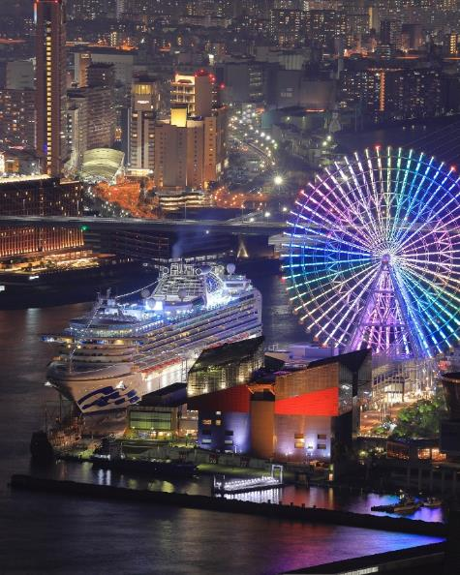
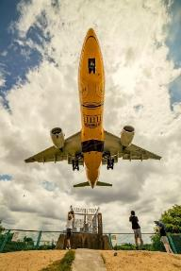
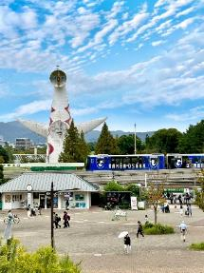
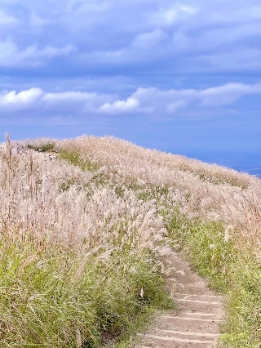
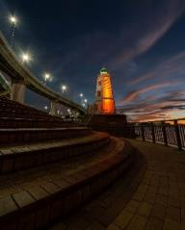
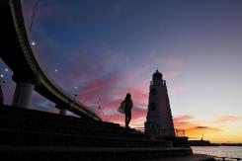
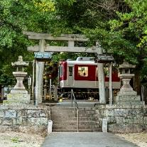
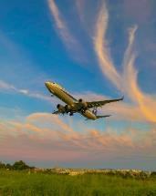
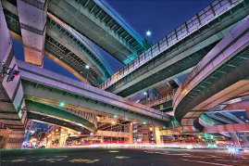
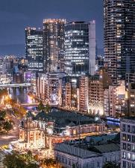
ビュースポットおおさかフォトコンテスト
＜入賞作品＞
映える大阪大賞（１位）
映える大阪特別賞（２～６位）
その他、映える大阪奨励賞・映える大阪景観賞として14作品が入賞
Notes:
○各スポット管理者のご協力もいただき、豪華賞品も用意。
○フォトコンの1位「映える大阪大賞」に選ばれると、ホテルセイリュウのペア宿泊券（1泊2食付き）をプレゼント。
○このほか、梅田スカイビルの空中庭園展望台の招待券や観光船サンタマリア乗船券など用意されている。

Slide 15
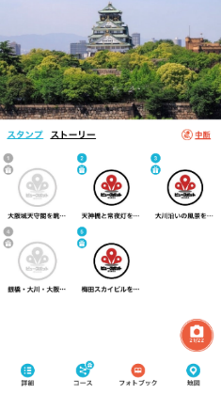
ビュースポットおおさかデジタルスタンプラリー
○ スマホアプリを活用したデジタルスタンプラリーを開催し、府域周遊を促進
○ ビュースポットおおさかを対象とした景観ウォークラリー×７、景観サーキットラリー×１０の合計1７コース（６２スポット）を設定
ビュースポットおおさかデジタルスタンプラリー
※映える大阪プロジェクトの一環として実施
概 要
・スマホアプリ「SpotTour」を活用（参加無料）
・GPS機能を活用し、デジタル上で参加が可能
・ビュースポットを巡る１７のラリーコースを設定
14
10
14
10
13
11
16
3
8
8
12
15
期 間
令和６年10月１日～令和７年２月28日（４か月間）
13
12
11
4
11
歩いて巡る景観ウォークラリー
公共交通等で巡る景観サーキットラリー
14
2
14
１．大阪市（天王寺区・阿倍野区）エリア
2．大阪市（天満橋・梅田周辺）エリア
3．北大阪エリア
4．北河内エリア
5．堺市エリア
6.泉州エリア
7．中・南河内エリア
8．万博を感じる
9．三大寺内町を巡る
10．棚田を巡る
11．府営公園・府民の森を巡る
12.歴史街道を巡る
13．土木インフラを巡る
14．眺望スポットを巡る
15．絶景の山頂を巡る
16.花々や紅葉を巡る
17．南河内を鉄道で巡る
8
13
1
11
8
14
9
15
7
5
17
11
12
13
9
10
9
12
17
10
16
12
17
6
11
12
15
13
16
アプリ「SpotTour」
＜参加者コメント＞
・すぐ身近にこんな景色があるとは知らず、良い経験になった。
・初めて訪れた市町村もありワクワクを感じられた。
・普段気にせずに通り過ぎていた所をゆっくりと楽しめた。
・こういうイベントではないと、訪れることがない場所。
・あらためて大阪の良さを感じることができた。
＜参加者数等＞
・参加者数（累計） ：2,438人
・クリア者数（累計）：283人
Notes:
○次に、ビュースポットおおさかデジタルスタンプラリー。
○スマホアプリを活用したデジタルスタンプラリーで、ビュースポットおおさかを対象とした景観ウォークラリー７コース、景観サーキットラリー１０コースの合計1７コース（６２スポット）を設定。
○「歩いて巡るコース」は、一定エリアの中で複数スポットを巡るコース。
○電車に乗っていただいても、走っていただいても構わない。

Slide 16
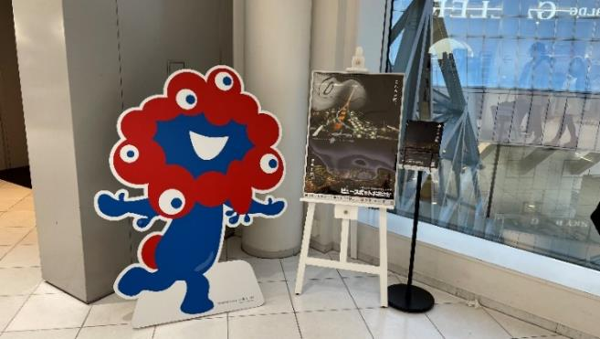
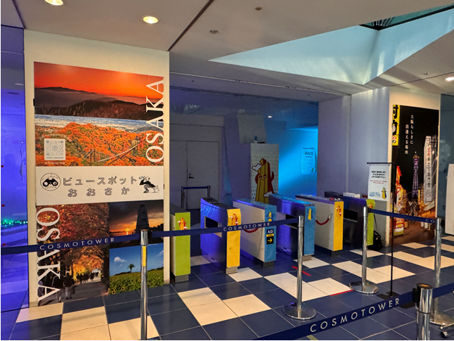
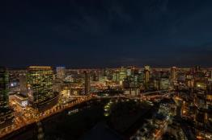
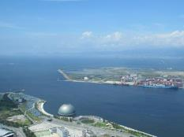
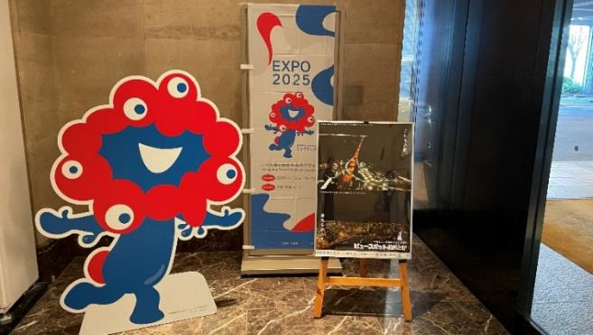
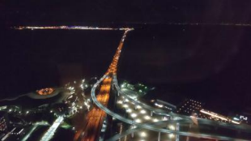
企業・大学等との連携 ①ビュースポット管理者
○ ホテル等集客施設の管理者と連携し、ポスターやフォトパネル等を活用して現地での広報を展開
「大阪都心の高層建築群」を眺める
梅田スカイビル「空中庭園」
＜大阪市＞
大阪湾を眺める
さきしまコスモタワー展望台
＜大阪市＞
関空島と連絡橋を眺める
スターゲイトホテル関西エアポート
＜泉佐野市＞
Notes:
○大阪・関西万博の機運醸成の取組とのタイアップも実施。
○ビュースポットに選定されている梅田スカイビルやりんくうのスターゲイトホテルにミャクミャクとビュースポットおおさかポスターを設置し、万博とビュースポットをセットでPR。

Slide 17
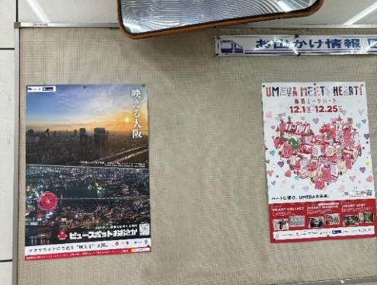

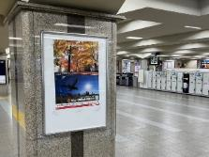






企業・大学等との連携 ②交通関係事業者
○ 鉄道事業者や道路管理者と連携し、ポスターや案内板等での広報を展開
【鉄道駅】
阪急電鉄
京阪電鉄
阪堺電鉄
←大阪メトロ全１２０駅でのポスター掲示
【掲示期間：２０２４年１２月１日～２０２５年１月３１日】
↑鉄道で巡るモデルルート（南河内）
【近鉄・南海】
【阪神高速（パーキングエリア）】
【サイクルライン（自転車道）】
←自転車利用者
向け案内板
（大阪府内3か所設置）
↑朝潮橋PA、泉大津PA、中島PAでの動画配信
Notes:
○大阪・関西万博の機運醸成の取組とのタイアップも実施。
○ビュースポットに選定されている梅田スカイビルやりんくうのスターゲイトホテルにミャクミャクとビュースポットおおさかポスターを設置し、万博とビュースポットをセットでPR。

Slide 18






企業・大学等との連携 ③大学・市町村
○ 近畿大学と連携し、ビュースポットおおさか紹介冊子等を英訳化
○ 市町村と連携し、地域でのイベント等での紹介やコラボ動画の配信を実施
【近畿大学（国際学部本田ゼミ）】
【市町村】
商業施設にPRコーナーを設置（八尾市）
日時：R6年８月
場所：イズミヤショッピング
センター八尾店
市民向けイベントでのビュースポットおおさかPR
↑吹田で見つけた、すてきな景色
（大阪府×吹田市）
↑こころに残る景観資源
（大阪府×岸和田市）
→公式ガイドブックについても英訳化を予定
府・市コラボ動画の配信
Notes:
○大阪・関西万博の機運醸成の取組とのタイアップも実施。
○ビュースポットに選定されている梅田スカイビルやりんくうのスターゲイトホテルにミャクミャクとビュースポットおおさかポスターを設置し、万博とビュースポットをセットでPR。

Slide 19







企業・大学等との連携 ④広域連携（他府県）
○ 近隣府県との連携等を通じ、広域的な情報発信を展開
【兵庫県】 ホームページで相互の取組を広報
【滋賀県】 相互に景観資源のPRを展開
【他府県での広報】 ※再掲
兵庫県ホームページ
滋賀県公式インスタグラム
「ふるさと滋賀の風景」
阪急電鉄
（京都河原町駅、神戸三宮駅等での掲示）
大阪府ホームページ
大阪府公式インスタグラム
「osaka_landscape」
Notes:
○大阪・関西万博の機運醸成の取組とのタイアップも実施。
○ビュースポットに選定されている梅田スカイビルやりんくうのスターゲイトホテルにミャクミャクとビュースポットおおさかポスターを設置し、万博とビュースポットをセットでPR。

Slide 20








企業・大学等との連携 ⑤旅行雑誌・集客イベント等
○ 旅行関係の雑誌や集客イベント等において、ビュースポットおおさかを広く周知
【旅行関係雑誌等】
【集客イベント】
←もずやんアニバーサリー
↓なにわ建築フェスタ
地球の歩き方 ～大阪～
↓鉄道まつりwithモノレールサミット
↑CYCLE MODE RIDE
OSAKA 2025
旅の手帖
大阪デスティネーションキャンペーン
Notes:
○大阪・関西万博の機運醸成の取組とのタイアップも実施。
○ビュースポットに選定されている梅田スカイビルやりんくうのスターゲイトホテルにミャクミャクとビュースポットおおさかポスターを設置し、万博とビュースポットをセットでPR。

Slide 21
2.映える大阪プロジェクト
Notes:
○最後に、「ビュースポットおおさか」のこれからの展開について。

Slide 22




「映える大阪プロジェクト」とは
概 要
多くの方々が大阪を訪れる2025大阪・関西万博を契機として、
大阪府や市町村、関係者が一体となって、ビュースポットおおさか等大阪の景観魅力を知り・体感できる各種イベントをパッケージ化して展開・発信するプロジェクト
目 的
府内に点在する都市景観や自然景観、歴史・文化景観などの個性豊かな景観資源を守り、創り、育て、活用し、多彩な大阪の魅力をさらに高めていくこと
良好な景観形成に向けて、多くの人々が景観に愛着や関心を持つことにより、 地域における景観づくりの取組の活性化を図っていくこと
共通ロゴ
（プロジェクトのイメージ）
大阪府や市町村、関係団体が行う景観に関するイベント情報を集約
スタンプ
ラリー
フォト
コンテスト
周遊
ツアー
まちあるき
ハイキング
建築物
特別公開
パネル展示
景観イベント
景観
セミナー
大阪府による広域的な情報発信
参画団体の相互協力による広報
プロジェクトの充実化
（参画団体やイベントの拡充等）
映える大阪リーフレット
特設サイト
Notes:
～映える大阪プロジェクト（ビュースポットだけでなく大阪の景観資源をまるごとＰＲ）～
○大阪府内各地域では、良好な景観形成に向けた取組が数多く存在。
○ビュースポットを含め、それぞれ単独で取り組むのではなく、府や市町村、関係団体が一体となり、相互に協力し、広報協力やコラボレーションにより、情報発信強化のほか、取組のクオリティや付加価値の向上を図るもの。
○府内の市町村などでは、景観に関する取組を頑張っているところも多くあり、磨けばキラリと光るコンテンツも豊富。
○ただ、草の根レベルの取組や単独の小さな組織では展開力に乏しいものも多くあり、そこにスポットを当てる、良い取組を見つけてもらう環境を、府が用意する意味合いも持つ。
○いわゆる「スイミー戦略」と呼ばれるもの。

Slide 23
「映える大阪プロジェクト」の狙い
○各主体が個々に展開してきた景観に関するイベント等の取組について、広域自治体である府が旗振り役として構築したプラットフォーム（映える大阪プロジェクト）への参画を促すことで、各主体の取組の付加価値向上や相互協力による情報発信強化を図ろうとするもの
各主体が参画する
プラットフォーム
連携
○○市
○○市
映える大阪プロジェクト
参画
参画
連携
連携
参画
○○協会
○○町
参画
連携
各主体の連携を通じた
取組の付加価値向上
相互協力による
情報発信力の強化
Notes:
～映える大阪プロジェクト（ビュースポットだけでなく大阪の景観資源をまるごとＰＲ）～
○大阪府内各地域では、良好な景観形成に向けた取組が数多く存在。
○ビュースポットを含め、それぞれ単独で取り組むのではなく、府や市町村、関係団体が一体となり、相互に協力し、広報協力やコラボレーションにより、情報発信強化のほか、取組のクオリティや付加価値の向上を図るもの。
○府内の市町村などでは、景観に関する取組を頑張っているところも多くあり、磨けばキラリと光るコンテンツも豊富。
○ただ、草の根レベルの取組や単独の小さな組織では展開力に乏しいものも多くあり、そこにスポットを当てる、良い取組を見つけてもらう環境を、府が用意する意味合いも持つ。
○いわゆる「スイミー戦略」と呼ばれるもの。

Slide 24



「映える大阪プロジェクト」が推進する３つのアクション
プロジェクト期間
令和６年10月１日～令和７年10月13日（万博閉会日まで）
１
大阪の景観を知ろう
イベント例）
こころに残る景観展（岸和田市）
「こころに残る景観資源発掘プロジェクト」で
指定された106の景観資源の写真や応募者
エピソード等をパネルにて、岸和田市内の市民センターや商業施設を巡回展示
具体的な
プロジェクト
景観パネル展
景観セミナー
２
大阪の景観を巡ろう
イベント例）
第64回奥河内観光写真コンクール（河内長野市）
具体的な
プロジェクト
フォトコンテスト
スタンプラリー
河内長野市、千早赤阪村、金剛山、岩湧山のいずれかの観光資源を被写体とした写真コンクール
３
大阪の景観を体感しよう
イベント例）
じないまち四季物語「冬」
新春・初鍋めぐり（富田林市）
具体的な
プロジェクト
景観まちあるき
建築物特別公開
寺内町の冬のたたずまいを感じながら、鍋メニューを味わうまちあるきイベント
⇒ ３０団体、１２０を超えるイベントが「映える大阪プロジェクト」に参画（令和７年３月20日現在）
⇒ 参画団体やイベントの拡充等、プロジェクトのさらなる充実化を目指す
Notes:
○「映える大阪プロジェクト」では、大阪の景観を知る、巡る、体感するという３つのアクションに合致する取組を発信。
○いくつか例を示しているが、パネル展であったり、スタンプラリーやまちあるきイベントなど、各団体の取組を広く発信できるプラットフォームになればと考えている。

Slide 25







「映える大阪プロジェクト」の広報
○ 参画団体による相互協力により、効果的な広報を展開
↓映画「八犬伝」とのタイアップ
↓まちごと万博
（⼤阪まちごと万博共創プラットフォーム）
↑プロジェクトPRポスター
↓市町村広報誌
→業界団体機関紙
「建築人」
Notes:
○プロジェクトのＰＲにあたっては、関係各所でのポスター掲示やリーフレット配付を実施。
○プロジェクトの一コンテンツである「ビュースポットおおさかフォトコンテスト」の実施にあたっては、トヨタのご協力をいただき、大阪府内トヨタの各ディーラーでポスターやデジタルサイネージでの広報をしていただいている。
○電鉄会社にもご協力をいただき、各駅で各電鉄会社沿線のビュースポットの写真を載せたポスター掲示を実施していただいている。

Slide 26
3.今後の展開
Notes:
○最後に、「ビュースポットおおさか」のこれからの展開について。

Slide 27
令和７年度の取組（景観資源の魅力発信の今後の展開）
○ 大阪・関西万博を契機として来阪される方を主なターゲットとした多角的な広報を展開
○ 市町村や関係団体と連携した「映える大阪プロジェクト」のさらなる充実化（景観イベント等の拡充）
○ 「ビュースポットおおさか」を活用した府民参加型の取組を通じ、景観に関する興味や愛着を醸成
2024年度 （令和６年度） | 2025年度 （令和７年度）
4/13～
～10/13
大阪・関西万博
【万博開催期間の取組方針】
・来阪者をターゲットとした広報
例）ホテル・旅館等でのPR、万博会場でのPR 等
・参画団体の拡充、イベントのさらなる充実化
10/1～
～10/13
市町村等との連携による景観資源の魅力発信
映える大阪プロジェクト
ﾌｫﾄｺﾝﾃｽﾄ
ｽﾀﾝﾌﾟﾗﾘｰ
SNSショート動画コンテスト
景観資源「ビュースポットおおさか」の魅力発信に関する取組
府民自ら景観の魅力を
発信する仕掛け
WEBサイト・ガイドブック等
魅力発信ツール
ビュースポットおおさかプロモーション動画の制作・SNS広告配信
認知度向上・来訪促進
Notes:
○最後に来年度以降のビュースポット大阪の展開について。
○これまでに引き続き、プロモーションの実施や強化を多くの方の興味を惹きつける手法を駆使し展開していきたい。
○また、視点場の環境整備にも取り組んでいきたい。
○これらの展開に向けては、宿泊税の活用も視野に入れており、効果的と思われるアイデアあればいただきたい。
○今後、それぞれのビュースポットやその視対象に関する歴史やなりたち、サイドストーリーを知ることで更に興味がわいたり面白くなると思われるため、提供される情報に深みを持たせていくことができればと考える。
○この後、本日参加されるパネラーの方から、各スポットのお話をいただけることになっているが、新たな情報が増えることで興味がわき、「実際に行ってみたい」と思う度合いが増えるのではないかと思われる。
○今後の展開にあたっては、各スポット管理者や関係団体のお力もお借りしながら、（発信に加わっていただきながら）多くの人がビュースポットに興味を抱く情報をお伝えできればと思う。
○これまで、また、これからもまだまだビュースポットの認知度を上げていく、プロモーションしていくフェーズにあり、実際に現地に足を運んでいただくためには、景観以外の付加価値をあわせて提供することが効果的と考える。
○これまでも様々な団体等と連携し、景観やビュースポット以外の動機を持つ人を取り込み、紐づけていくことを検討・実施してきた。
○例えば、ウォーキングや自転車、写真といったものと紐づけ、多くの方に関心を持っていただく取組を実施してきた。
○この中で、一番多くの方を引き付ける力のあるものが「食」で、これまでも検討してきたが、特定の民間のレストランを府が広報することにも問題もあった。

